Slide 1
Проектный
Практикум

Slide 2
Разбираем продукты (свои и чужие)
Посмотрим на топ российских стартапов
Разберем свой продукты

Slide 3
Топ российских стартапов
«Бери заряд!»
Основатель: Кирилл Кулаков
Год запуска: 2018
Идея: сервис аренды портативных зарядных устройств (пауэрбанков) для смартфонов и другой техники.
Привлеченные средства: 750 млн руб. в рамках пре-IPO раунда.
Достигли:
сервис представлен в России, Белоруссии, Казахстане и Киргизии;
количество станций — 29 тыс.;
количество зарегистрированных пользователей сервиса — 5 млн;
доля на рынке пауэрбанк-шеринга — 70%;
в 2023 году выручка компании составила 1,8 млн руб.
Notes:
Пользователь регистрируется в приложении, привязывает банковскую карту,
оплачивает услугу и получает зарядное устройство в ближайшем автомате компании.
Станции с пауэрбанками расположены в торговых центрах, кафе, вокзалах и аэропортах.
Вернуть зарядку можно в любом месте, где есть станция.

Slide 4
Топ российских стартапов
Mymeet.ai
Основатели: Федор Жилкин, Илья Бердыш, Дарья Кук
Год запуска: 2020
Идея: ИИ-помощник, интегрированный в Google Meet, Zoom, «Яндекс.Телемост» и SberJazz.
Привлеченные средства: 3 млн руб.
Сейчас компания выходит на второй раунд инвестирования и намерена привлечь 15 млн руб.
Достигли:
сервисом пользуются больше 25 тыс. человек из разных компаний: СДЭК, «Лента», «ВкусВилл», «Самокат», Ozon и др.;
ИИ-помощник загрузил 124 тыс. встреч;
обработано 2,2 млн минут;
точность обработки — 97%;
в августе 2024 года выручка Mymeet.ai превысила 1 млн руб.
Notes:
Ассистент подключается к звонку, записывает встречу, подводит итоги, формирует точный
транскрипт (с учетом знаков препинания, тайм-кодов, имен спикеров и англицизмов), фиксирует задачи.
Ассистента можно подключить к встрече, отправить ссылки на отдельные звонки или готовые файлы с аудио- и видеозаписями.
При использовании календаря бот автоматически отправит отчет на почту всем участникам встречи.
Пользователи могут скачать файл в любом удобном формате в личном кабинете.

Slide 5

Топ российских стартапов
Neiry
Основатель: Александр Панов
Год запуска: 2017
Идея: разработчик технологии прямой передачи информации между мозгом и компьютером с использованием электроэнцефалограммы.
Привлеченные средства: 841 млн руб.
Достигли:
в Neiry провели эксперимент по управлению самокатом силой мысли;
в 2023 году компания продала 2 тыс. устройств;
прибыль за 2023 год — 128 млн руб.
Notes:
Компания создала наушники и головные повязки, которые анализируют психофизиологическое состояние
пользователя (усталость, концентрация, стресс, когнитивная загруженность мозга и пр.) в режиме реального времени.
Устройства используются для определения психофизиологических состояний клиентов в индустрии велнес,
образовании, рекомендательных сервисах, а также на производстве для предупреждения критических ошибок.

Slide 6
Топ российских стартапов
Pragmacore (до 2022 года Incepta Group)
Основатели: Кирилл Поляков, Алексей Дроздов
Год запуска: 2021
Идея: платформа для управления инвестиционно-строительными проектами
Привлеченные средства: 74 млн руб.
Достижения:
финалист и участник Sber500;
в 2023 году выручка компании выросла на 366,6% год к году, до 70 млн руб.;
в 2024 году разработчик планирует получить 300 млн руб. дохода.
Notes:
Идея: платформа для управления инвестиционно-строительными проектами. Включает несколько самостоятельных модулей,
которые связаны между собой: онлайн-систему для аналитики, управления и мониторинга строительства,
проектирование, управление работами и ресурсами, комплектацию, ценообразование, финансы и поиск рабочих.
Pragmacore использует машинное обучение и алгоритмы предиктивной аналитики, что позволяет строительным компаниям работать над проектом любого размера.

Slide 7

Топ российских стартапов
Nova Cardio
Основатели: Косырев П.О.
Год запуска: 2021
Идея: портативное устройство мониторинга жизненных показателей
Привлеченные средства: много млн руб.
Достижения:
финалист и участник конкурса Новатор Москвы;
за год продано более 500 устройств;
интерес со стороны медицины.
Notes:
Идея: платформа для управления инвестиционно-строительными проектами. Включает несколько самостоятельных модулей,
которые связаны между собой: онлайн-систему для аналитики, управления и мониторинга строительства,
проектирование, управление работами и ресурсами, комплектацию, ценообразование, финансы и поиск рабочих.
Pragmacore использует машинное обучение и алгоритмы предиктивной аналитики, что позволяет строительным компаниям работать над проектом любого размера.

Slide 8
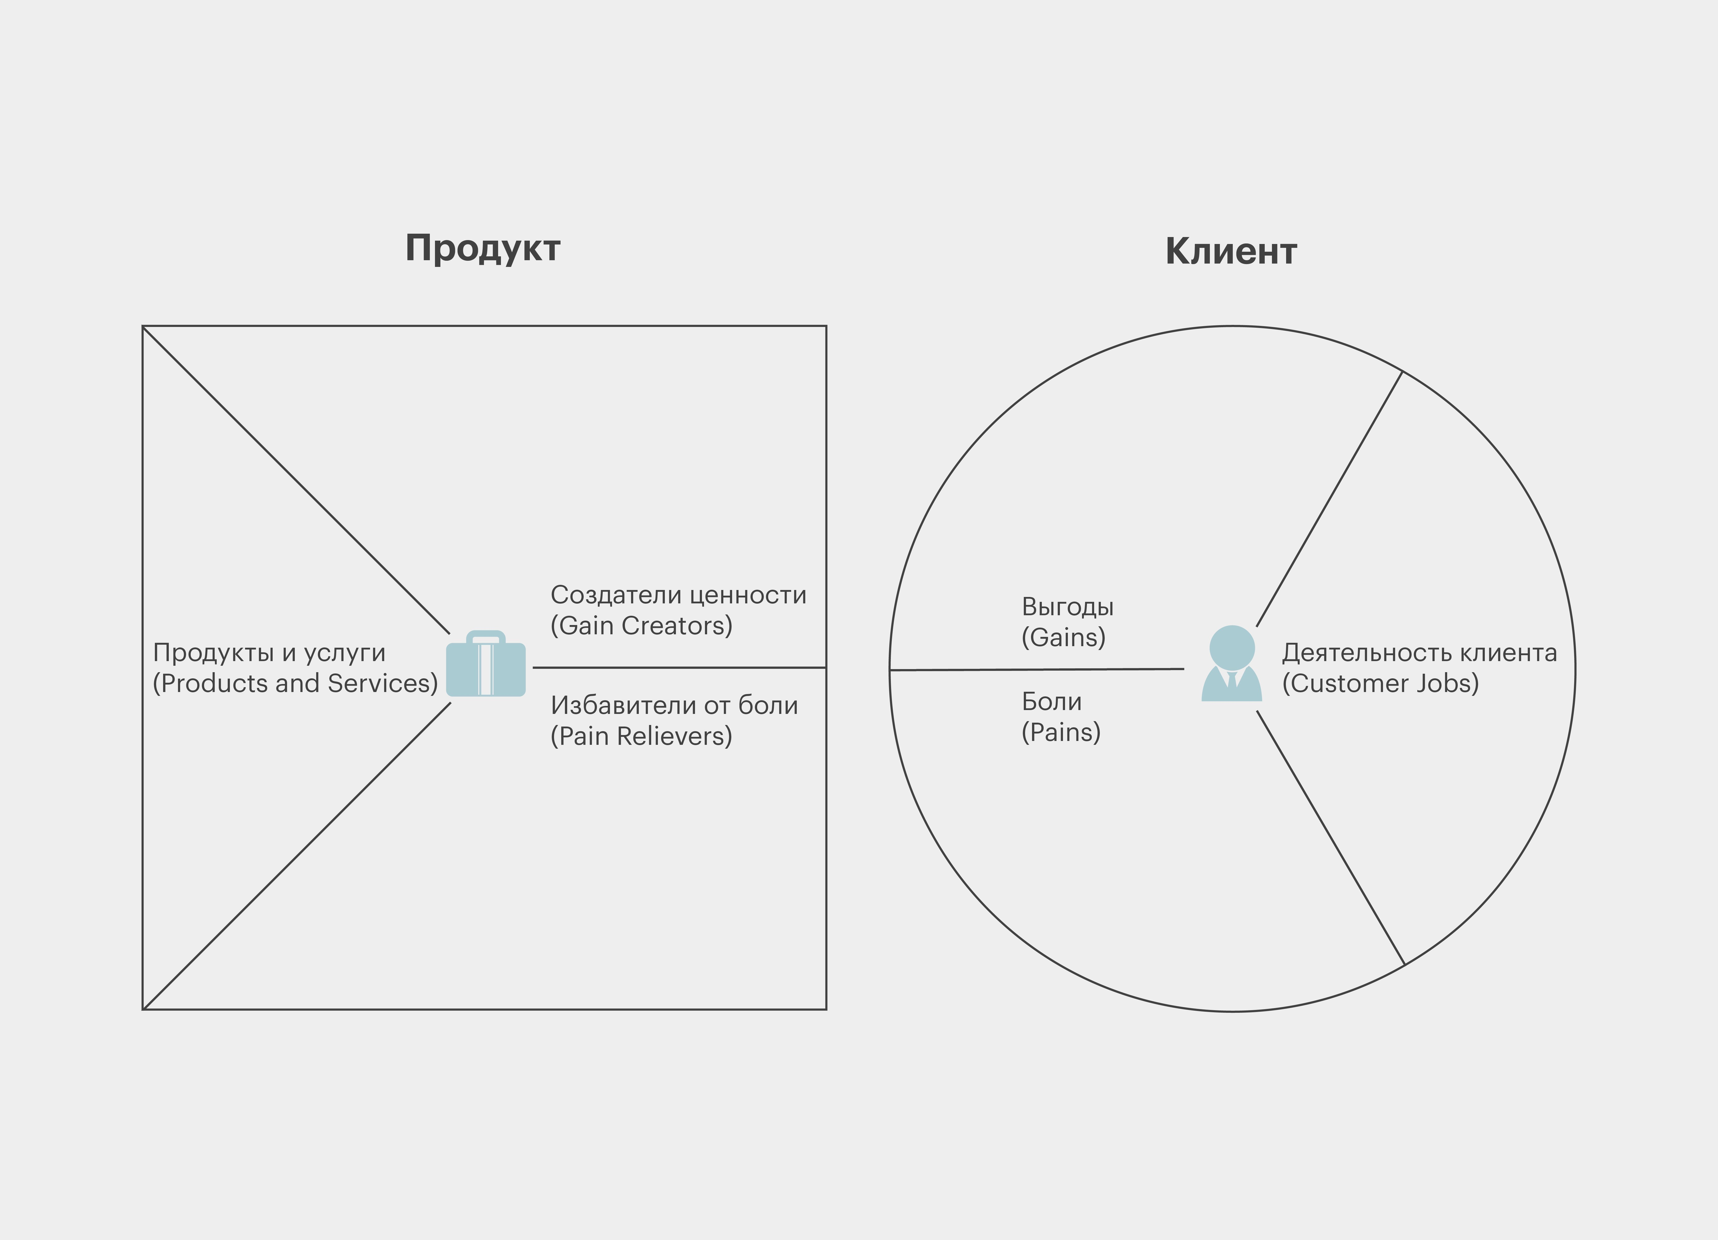
Разбираем свой продукт
Переходим на доску
Добавляем свою Канву бизнес модели
Отвечаем на вопрос: «Что и для кого мы делаем?»
Notes:
https://sboard.online/boards/d59eab61-5e60-4f16-a1ac-3c37548ffa16
В центре Business Model Canvas находится ценностное предложение. Разберём методику для создания сильного Value Proposition. Это Value Proposition Canvas или шаблон ценностного предложения.

Slide 9
QA Session

